Slide 1
Ордена Трудового Красного Знамени Федеральное государственное бюджетное образовательное учреждение Высшего профессионального образования Московский технический университет связи и информатики
Доклад
по дисциплине
«Теоретические аспекты программирования»
на тему:
«Формальные языки»
Выполнил: студент группы 3МПП1901 Иванюк П. Г.
Проверил: Профессор д. т. н. Яшина М. В.

Slide 2
Теория формальных грамматик – это раздел математической лингвистики, включающий способы описания формальных грамматик, построение алгоритмов анализа, а также алгоритмов перевода алгоритмических языков на язык машины.

Slide 3
Язык — это множество предложений, построенных по определенным правилам.
Грамматика — свод правил, определяющих принадлежность фразы языку.

Slide 4
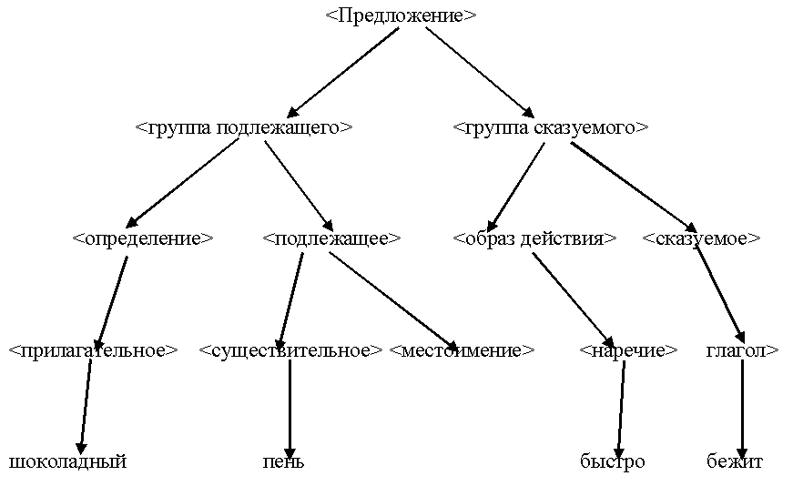

Slide 5
Виды грамматик
Порождающие
Перечисляющие
Распознающие

Slide 6
G = <V, W, P, S>
V – терминальный алфавит.
W – не терминальный алфавит.
P – множество правил, которое имеет вид множества подстановок вида α→β.
S – аксиома, начальный символ грамматики.

Slide 7
Иерархия грамматик Н. Хомского
Тип 0 - произвольные
Тип 1 – контекстные
Тип 2 – бесконтекстные
Тип 3 – регулярные

Slide 8
Спасибо за внимание

